Slide 2
Comment l’usage des technologies informatiques dans un contexte informel produit de la connaissance ?
Présentation du 5 mai 2021 par:
Valérie Payen Jean Baptiste
TECFA, Faculté de Psychologie et des Sciences de l’Education, Université de Genève
valerie.payen@etu.unige.ch
Valery PSYCHE
Université TELUQ
Valery.Psyche@teluq.ca

Slide 3
Comment l’usage des technologies informatiques dans un contexte informel produit de la connaissance ?
Objectif de la recherche
Etudier l’émergence des connaissances et des compétences ainsi que les pratiques communautaires et les approches innovantes dans le contexte du marché informel de la vente et de la réparation des technologies en Haïti. Dans une perspective plus large contribuer a la recherche en science ouverte principalement dans le sens de l’ouverture à la diversité des connaissances, la reconnaissance des multiples voies d’accès aux savoirs et des facteurs qui les influencent

Slide 4
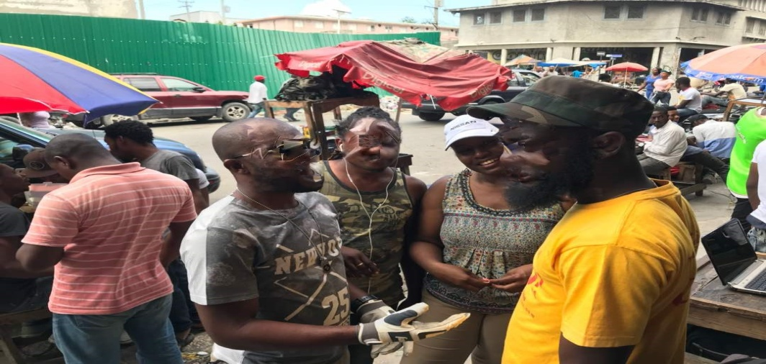
Comment l’usage des technologies informatiques dans un contexte informel produit de la connaissance ?
Milieu de l’étude
Le marché est caractérisé par le vide institutionnel, l’auto-organisation de la population et les activités informelles (Rameau, 2014)
Image 1: Rue des miracles, encore appelé Anba Lavil ou Bo Katedral, est le premier et le plus grand marché de vente et de réparation de téléphones mobiles en Haïti.

Slide 5
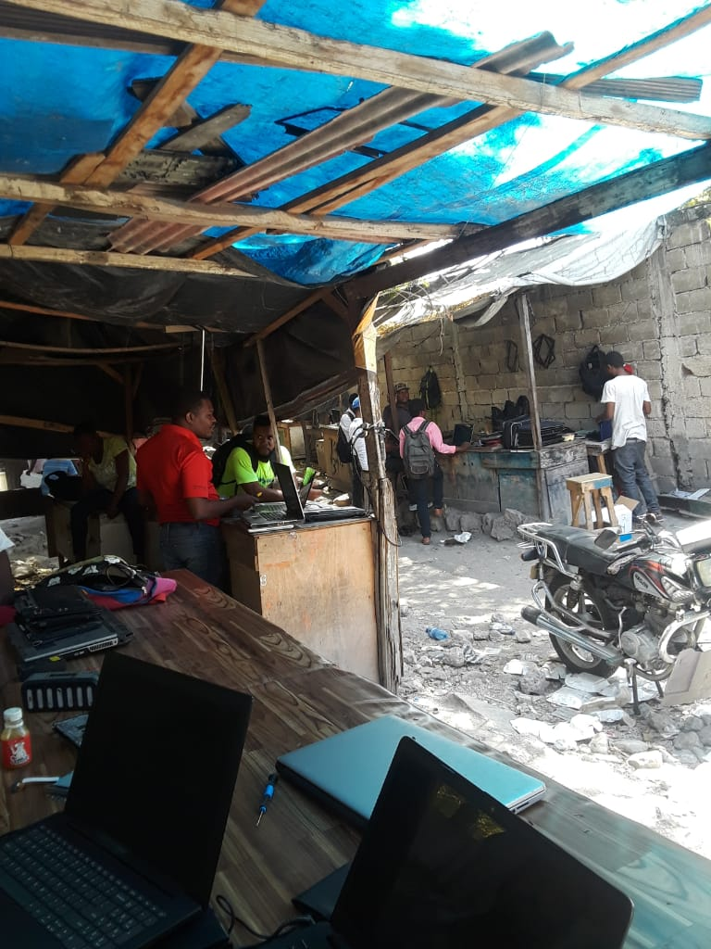
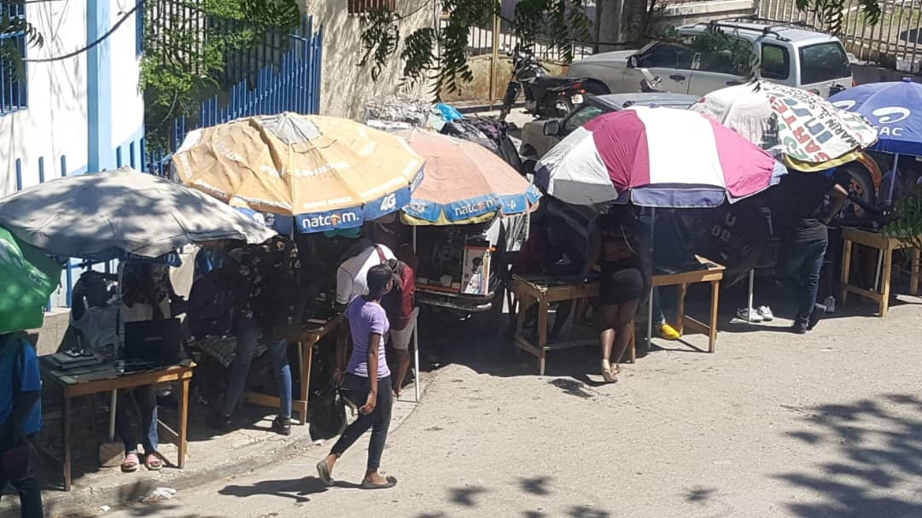
Comment l’usage des technologies informatiques dans un contexte informel produit de la connaissance ?
Milieu de l’étude: The ecology of knowledge (Huston, 2019)
Les différents sites observés au cours de la recherche s’alignent sur ce que Houston qualifie de communautés alternatives de réparation de téléphones mobiles où des techniciens indépendant travaillent dans l’absence de connaissances spécifiques sur les machines qu’ils réparent (Houston, 2019).
Image (gauche) Rue des Miracles, premier important de vente et de réparation Image (droite) centre ville de la Croix des Bouquets, deuxième marché important de vente et de réparation .

Slide 6
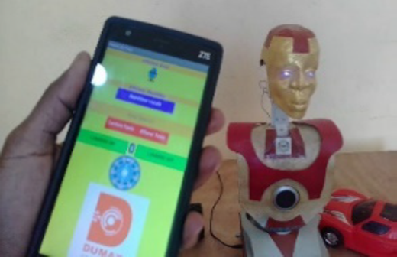
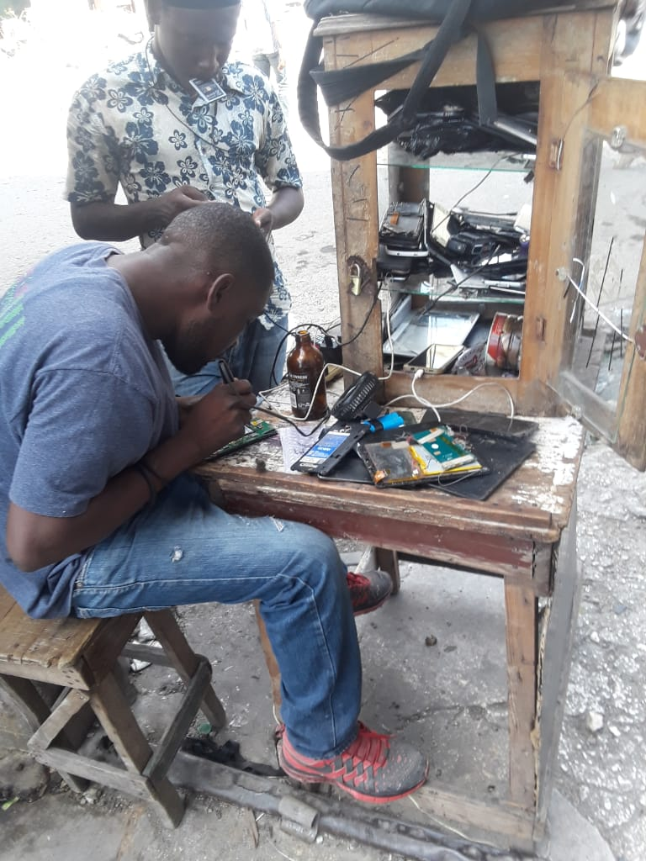
Comment l’usage des technologies informatiques dans un contexte informel produit de la connaissance ?
Milieu de l’étude: L’apprentissage est médié par le téléphone mobile
Le téléphone mobile est utilisé comme outil de networking et de moyen de revenu
Le téléphone est utilisé comme moyen pour apprendre le métier et développer de nouvelles compétences
Le téléphone mobile utilisé comme accessoire

Slide 7
Comment l’usage des technologies informatiques dans un contexte informel produit de la connaissance ?
Question de recherche
Quels sont les actions, les interactions, les modes d’organisation, les trajectoires qui influencent l’apprentissage et le développement des compétences des vendeurs, des réparateurs et des fabricants de téléphones mobiles sur le marché informel en Haïti?

Slide 8
Processus d’apprentissage et de développement de compétences en milieu informel via l’utilisation des TIC
Axis 1: La théorie instrumentale de Rabardel (1995). | Axis 2: La théorie de la communauté de pratique Wenger (2005). | Axis 3: Développement des compétences LeBortef (1998); Dominicé (1999)
Pour analyser les activités mobilisées par les techniciens de la vente et de la réparation des téléphone mobiles dans l’exercice de leur métier: les rapports avec les appareils informatiques, les activités d’instrumentations et d’instrumentalisation, les dimensions sociales qui dégagent des pratiques. | Pour expliquer: les relations entre les actions mobilisées, les structures sociales, les ressources et les contraintes existantes. l’influence du contexte social sur les processus de transmission et d’apprentissages des savoirs nécessaires à l’exercice du métier. | Pour identifier les facteurs influençant le développement des compétences dans le milieu et dresser le socle de compétences acquises en vue d’une éventuelle reconnaissance de leurs valeurs.

Slide 9
Trois axes théoriques pour étudier le concept de l’apprentissage en milieu informel
Figure : les trois axes d’approche de la recherche pour l’étude de l’apprentissage en milieu informel

Slide 10
Méthodologie de la recherche (1)
La recherche ethnographique itinérante multi-située (Marcus, 1995) revient à observer et à étudier l’objet de recherche sous différents aspects et à travers plusieurs sites différents de sorte que les données collectées soient appréhendées de manière à faire ressortir et à interpréter les patterns et contrastes découverts. Cette approche ethnographique offre la possibilité d’éviter une généralisation hâtive dans la mesure où chacun des sites observés offrent des spécificités par rapport à l’autre.

Slide 11
Méthodologie de la recherche (2)
L’objet de recherche fut étudié à travers plusieurs sites différents et sous différents aspects :les activités de ventes ; de réparations ; de fabrications exercées sur et avec les appareils informatiques, les modes d’appropriation des outils ; les actions collaboratives ou individuelles et autonomes dans l’apprentissage du métier ; les modes d’interactions et organisations sociales, l’influence du contexte dans tous ces éléments furent pris en compte et analysés.

Slide 12
Collecte des données
Méthodes | Justificatif | Outils | Types de données
Observation Participante | Cette méthode me permit d’observer les usages du téléphone portable par les techniciens, les interactions sociales, les modes d’organisations, les connexions qui existent entre les différents sites, les conversations et de saisir le sens donné au travail qui se réalise. | Grilles d’observations Enregistrements vidéos et Photos Journal | Textes Images Sons Vidéos
Observation en ligne | Le but poursuivi fut d’observer 1) les modes de partage de connaissances ; 2) les intérêts pour les formations ; 3) les modes d'interactions sociales sur le réseau social et 4) les réseautages. | WhatsApp | Textes Images Sons
Entretiens | Les entretiens furent réalisés dans le but de comprendre les modes d’organisation, le déroulement des activités, les taches des professionnels, leur intégration sur le marché, leurs interactions avec le milieu et aussi leurs trajectoires professionnelles et académique. | Entretiens semis dirigés Entretiens ouverts | Textes

Slide 13
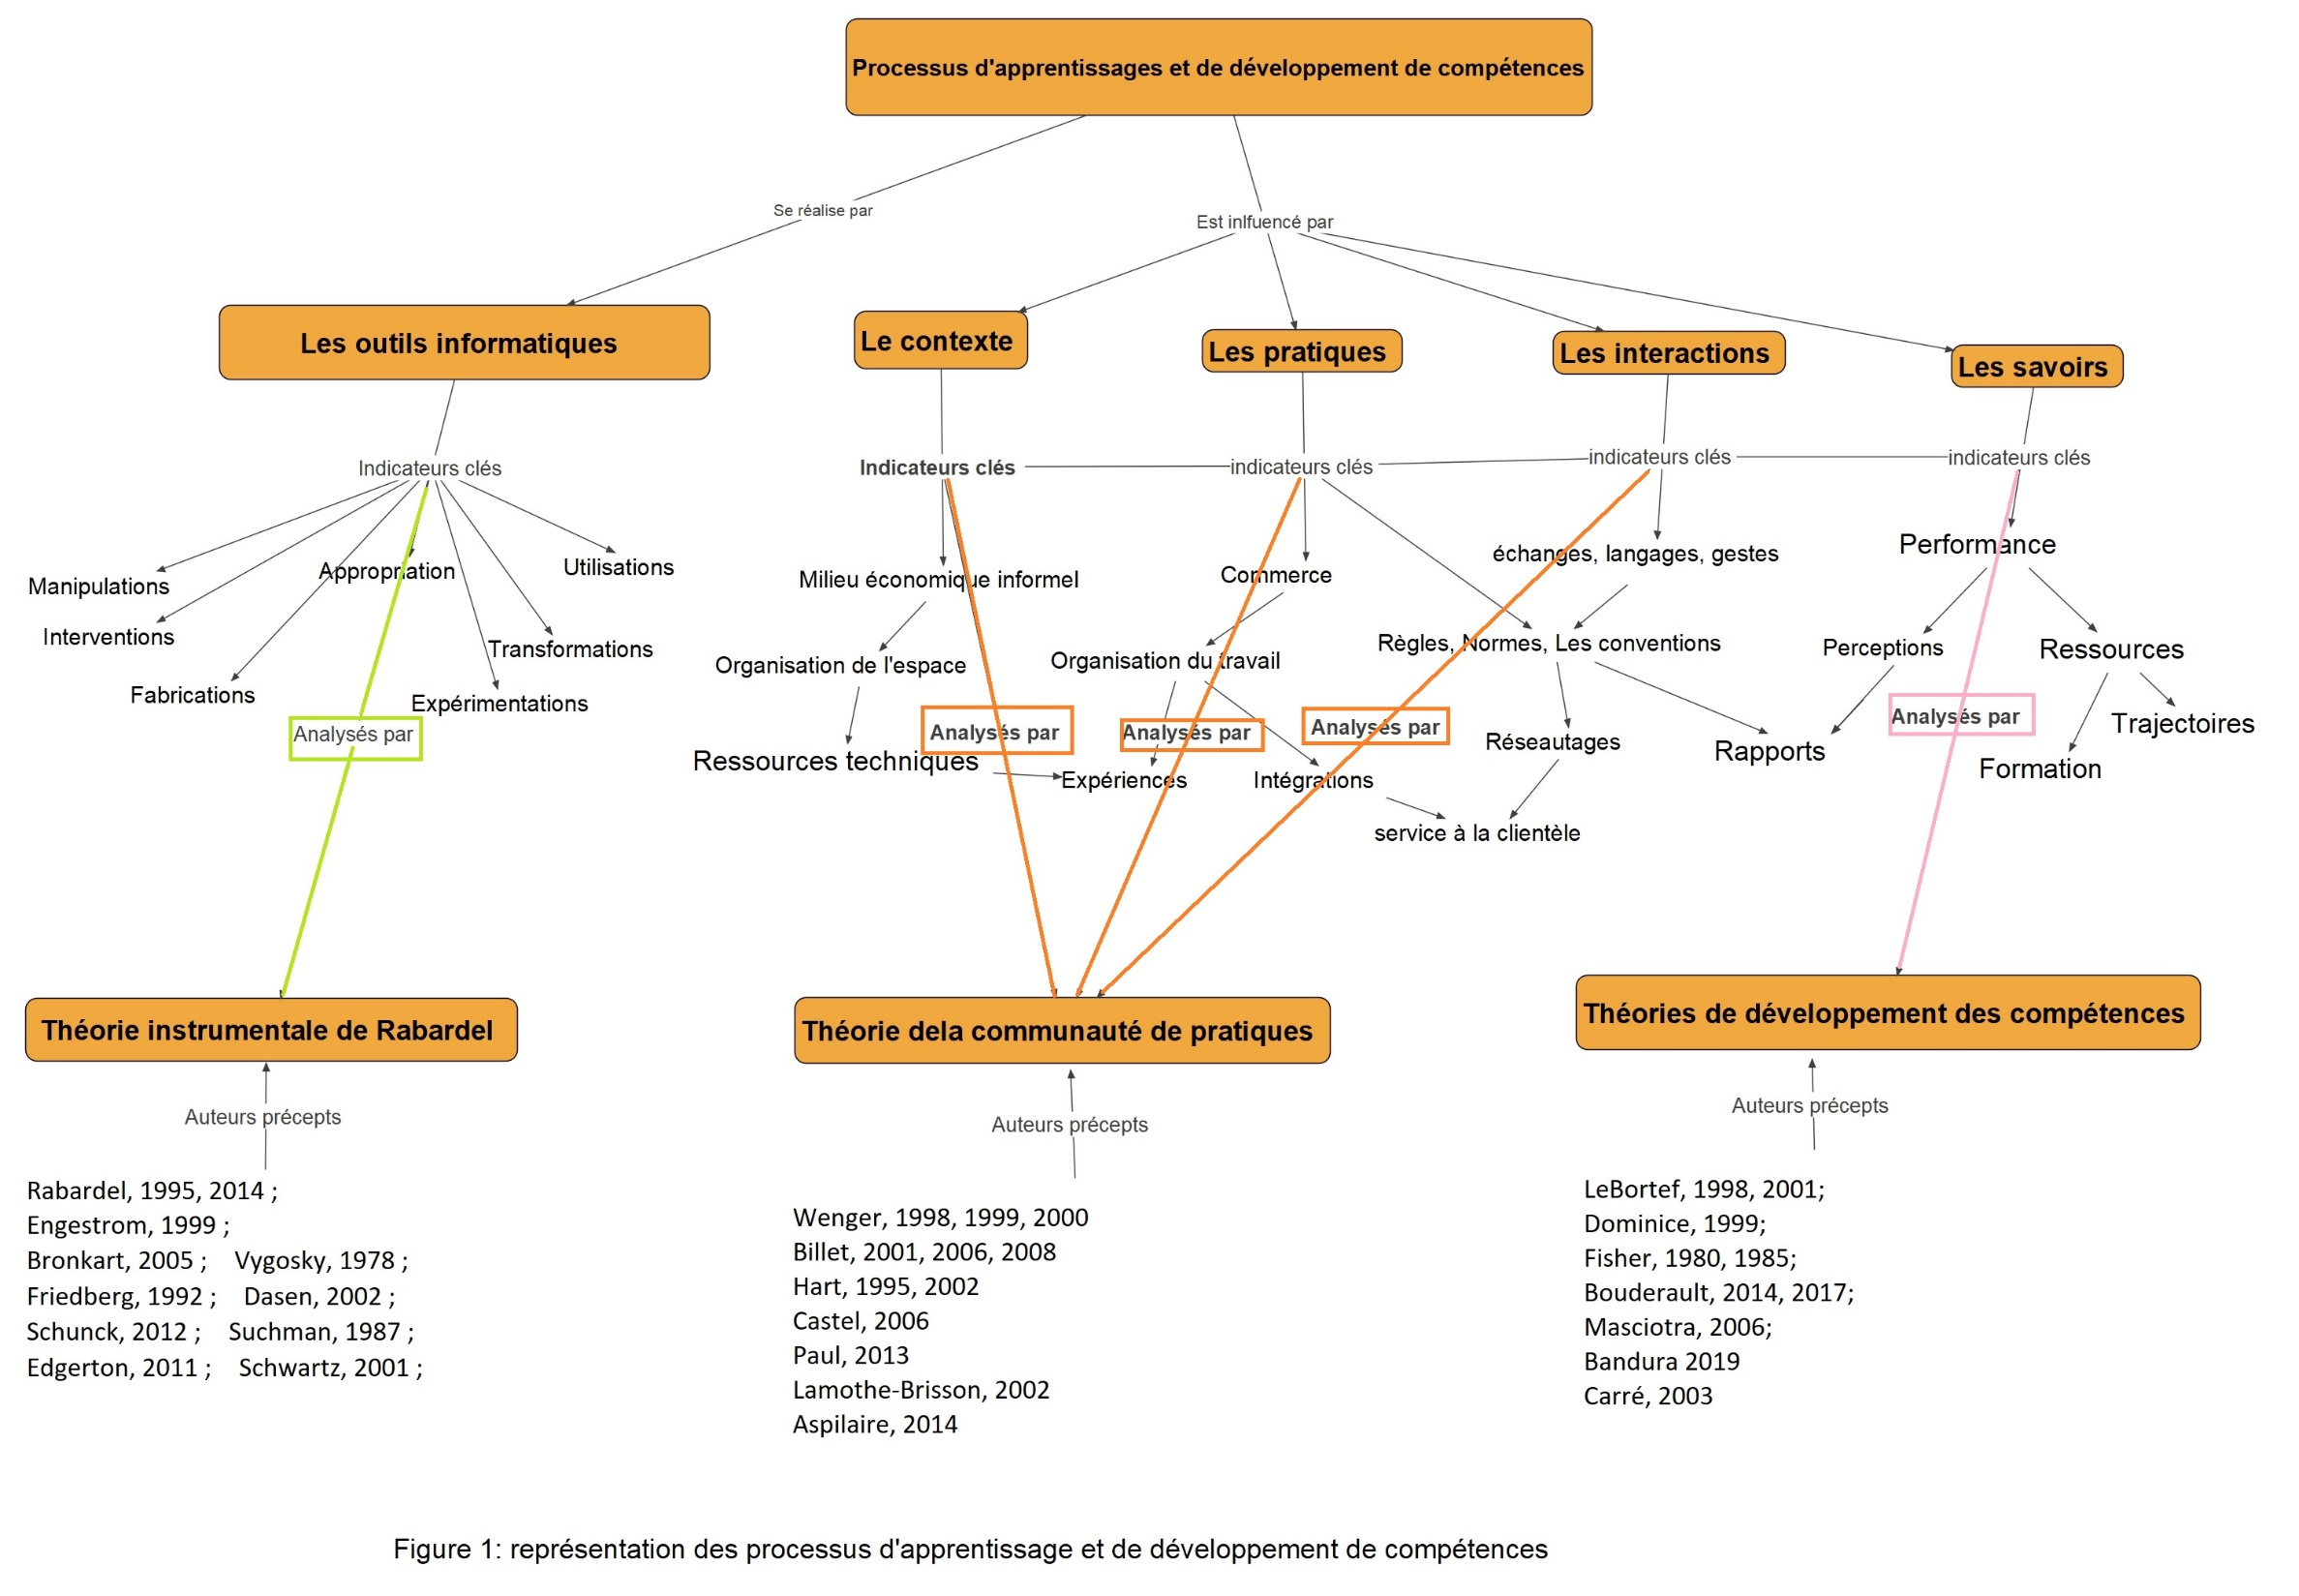
Opérationnalisation des données

Slide 14
Comment l’usage des technologies informatiques dans un contexte informel produit de la connaissance ?
Démarches d’apprentissages
Les processus d’apprentissage passent par des actions conduites pour s’approprier des appareils informatiques et comprendre leur fonctionnement (à travers des manipulations, tests, expérimentations etc.) et des actions orientées vers l’utilisation des outils informatiques et la rentabilisation de l’activité instrumentée.
Démarches d’apprentissages collaboratives
Démarches d’apprentissages autonomes

Slide 15
Comment l’usage des technologies informatiques dans un contexte informel produit de la connaissance ?
Démarches d’apprentissages autonomes
Choix et contrôle de la formation
« Tu apprends les rudiments de base avec des copains mais le reste tu l’apprends seul au fil du temps. Quand on apprend seul on est libre de tout marquage … on va ou on veut dans ses apprentissages, on n’est pas limité et il n’y a pas de contraintes » (P09, Augustin).
Apprentissages autonomes
Utilisation du net

Slide 16
Comment l’usage des technologies informatiques dans un contexte informel produit de la connaissance ?
Démarches d’apprentissages autonomes
Autorégulation et adaptation
Choix et contrôle de la formation
Apprentissages autonomes
Strategies
Experimentation
Utilisation du net
Mémoire et bon sens

Slide 17
Comment l’usage des technologies informatiques dans un contexte informel produit de la connaissance ?
Démarches d’apprentissages collaboratives
Le travail collectif
Démarches d’apprentissages basées sur les interactions sociales et le travail collectif
L’accompagnement
Apprentissages collaboratives
«ce qu’on ne sait pas il faut l’apprendre de quelqu’un d’autre »
L’appropriation des instruments

Slide 18
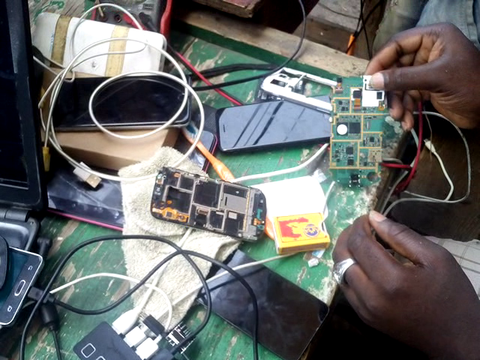
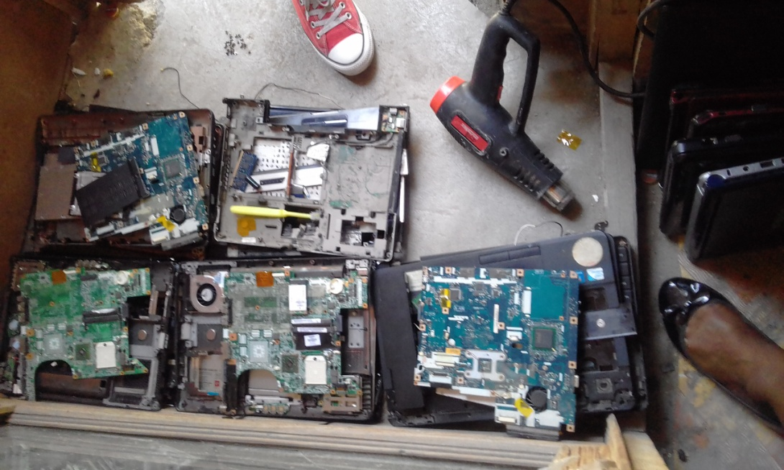
Comment l’usage des technologies informatiques dans un contexte informel produit de la connaissance ?
Démarches d’apprentissages collaboratives: Co-création de sens
Images de la carte mère (encore appelé motherbord, ou cerveau) d’un téléphone portable et celles de plusieurs ordinateurs

Slide 19
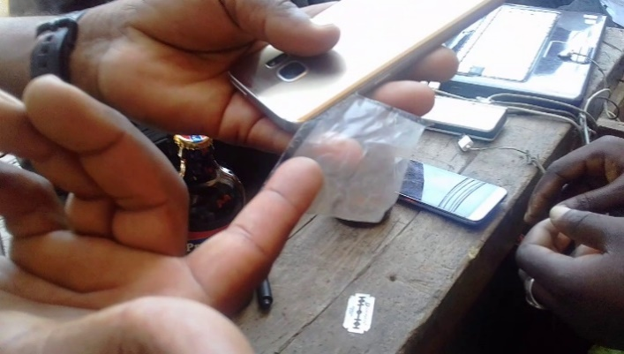
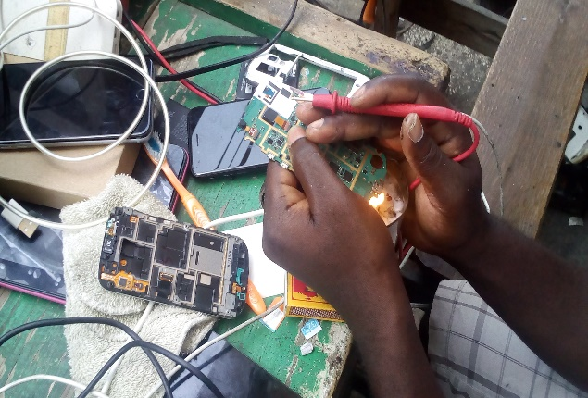
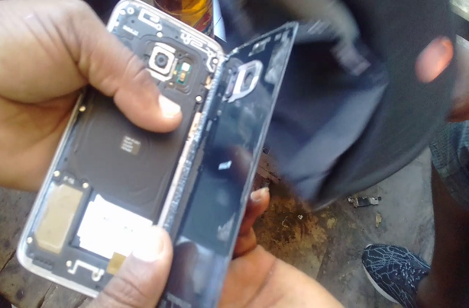
Comment l’usage des technologies informatiques dans un contexte informel produit de la connaissance ?
Apprentissage procédural et connaissances tacites
Images (gauche) Ouverture du téléphone portable avec le Potouch
Image (droite): Image : flashage ou réinitialisation de la carte mère d’un téléphone

Slide 20
Comment l’usage des technologies informatiques dans un contexte informel produit de la connaissance ?
Apprentissage procédural et connaissances tacites
Les apprentissages des techniciens se réalisant en situation de travail sont donc procéduraux (Anderson, 1982). Ils débouchent sur des connaissances tacites (Collins, 20013;Cartinaud, 2015) à savoir des « connaissances qui accusent une certaine difficulté à pouvoir être exprimées en dehors de leur contexte d’énonciation, de manipulation ou de développement » (Cartinaud, 2015, p. 17) Mais elles ne sont pas moins des savoirs appartenant à une communauté et qui représentent des connaissances indéniables, significatives de cette communauté

Slide 21
Comment l’usage des technologies informatiques dans un contexte informel produit de la connaissance ?
Appropriation – Transformation – Réutilisation
Les professionnels du milieu ne se contentent pas de s’approprier des appareils pour en comprendre le fonctionnement mais interviennent également pour les transformer, les modifier afin de les rentabiliser et augmenter leur durée de vie.
« Parfois je trouve un téléphone usagé par terre, je l’ouvre, je l’examine, je trouve de bonnes pièces à l’intérieur, je les bricole et je parviens à fabriquer mon téléphone avec » (Walanmou, P03).

Slide 22
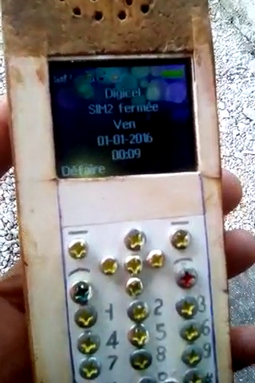
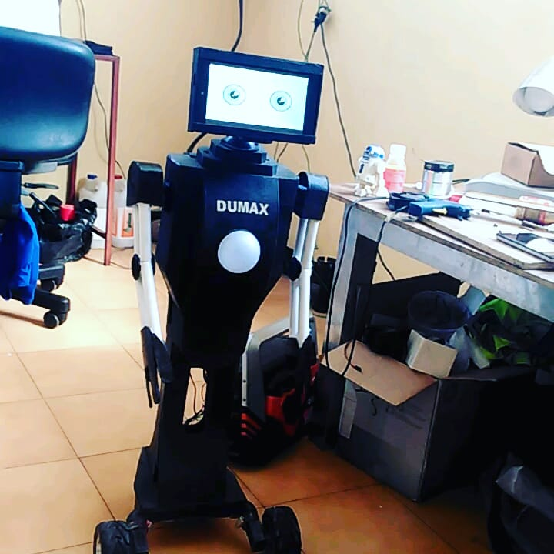
Comment l’usage des technologies informatiques dans un contexte informel produit de la connaissance ?
Appropriation – Transformation – Fabrication
Image : (à gauche) AtèPlat, téléphone mobile fabriqué à partir de bois, (à droite) RobotDumax 2018, premier robot humanoïde en Haïti, fabriqué à partir de matériels de rebus. L’interface de communication est le téléphone

Slide 23
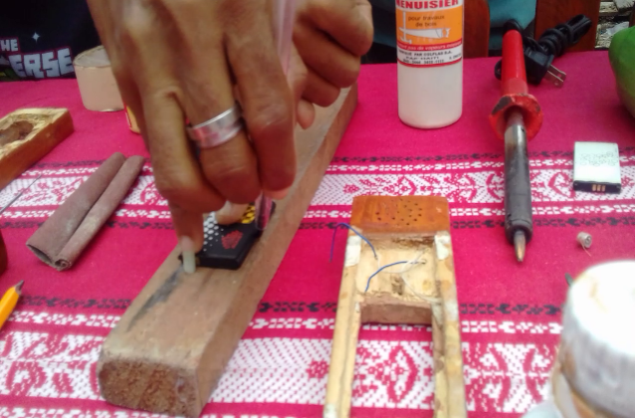
Comment l’usage des technologies informatiques dans un contexte informel produit de la connaissance ?
Inter culturalité
Si ce téléphone tombe sur le sol, il s’écrasera. Le mien, cependant, s’il tombe sur le sol, ne s’écrasera pas … Ensuite, vous pouvez voir … que le signal se trouve sur le cache-arrière. Celui du blanc est à l’intérieur, le mien est à l’extérieur. (Walanmou, P03)
Je l’ai fabriqué ainsi parce que si votre mère est à la campagne et vous, à Port-au-
Prince, le téléphone ne perdra pas son signal réseau. Les os des vieux ne se régénèrent pas. Parfois les vieux montent sur leur toit pour trouver du signal …

Slide 24
Comment l’usage des technologies informatiques dans un contexte informel produit de la connaissance ?
Créolisation
Ces actions correspondent à ce que l’historien des techniques, Edgerton (2007), définit comme la créolisation de la technologie, « technologies transplanted from their place of origin finding use of a greater scale elsewhere » (Edgerton, 2007).
Dans le processus de créolisation, les artisan-es établissent donc un changement de l’imaginaire en mettant en valeur une production libre et personnalisée d’objets en parallèle aux modèles économiques dominants.

Slide 25
Comment l’usage des technologies informatiques dans un contexte informel produit de la connaissance ?
Conclusion
Les différentes manipulations sur et avec ces appareils observées dans le secteur économique informel ont servi à comprendre comment se produit l’apprentissage mendiés par les NTIC dans ce contexte particulier de travail.
Il ressort que l’efficacité des communautés de réparateurs et de vendeurs repose sur des pratiques de collaboration, de réciprocité et que leur processus d’apprentissage du métier passe par des mécanismes d’auto-formation, d’adaptation, d’inter-culturalite et des démarches de collaboratives réalisées à travers les interactions avec les autres et des activités collectives.

Slide 26
Bibliographie
Edgerton, D. (2007). The Shock of the Old: Technology and Global History since 1900. New York, NY: Oxford University Press.
Dominicé, P., Josso, M.C., Müller, R.,Pfister, M,. Rudin Equey, F,. Sthal- Thuriaux. A, & Turkal, L. (1999). Les origines biographiques de la compétence d’apprendre. http://archiveouverte. unige.ch/unige:18575
Houston, L. (2019). Mobile Phone Repair Knowledge in Downtown Kampala: Local and Trans-Local Circulations. In I. Strebel, A. Bovet, & P. Sormani (Eds.), Repair Work Ethnographies: Revisiting Breakdown, Relocating Materiality (pp. 129-160). Singapore: Springer.
Marcus, G. E. (1995). Ethnography in / of the World System : The Emergence of Multi-Sited.

Slide 27
Bibliographie
Nova, N. (2018). Figures Mobiles: une anthropologie du smartphone. Thèse de doctorat, Université de Genève.
Nova, N., & Bloch, A. (2020). Dr. Smartphones: an ethnography of mobile phone repair shops. Lausanne: IDP.
Rabardel, P. (1995). Les hommes et les technologies. Approche cognitive des instruments contemporains. Paris : Armand Colin.
Rameau, R. (2014). Un système de transport adapté aux besoins de circulation à Port-au-Prince. Problématique des transports à Port-au-Prince.
Wenger, E. (1998). Communities of practice: learning as a social system. Systems thinker, 9(5), 2-3.

Slide 28
ORGANISATRICES
PARTENAIRES
PARTENAIRES DES ACTIVITÉS SCIENTIFIQUES

